Slide 1
Visión por Computadora
Espacios de color y filtros lineales
Notes:
En esta unidad vamos a estudiar temas relacionados al procesamiento de imágenes, como ser los espacios de color y los filtros lineales.

Slide 2
Introducción
Colores primarios → gama de colores arbitraria
Notes:
Los colores primarios son aquellos que, al combinarlos en diferentes intensidades, permiten obtener cualquier otro color. De esta manera, podemos crear una gama de colores arbitraria.

Slide 3
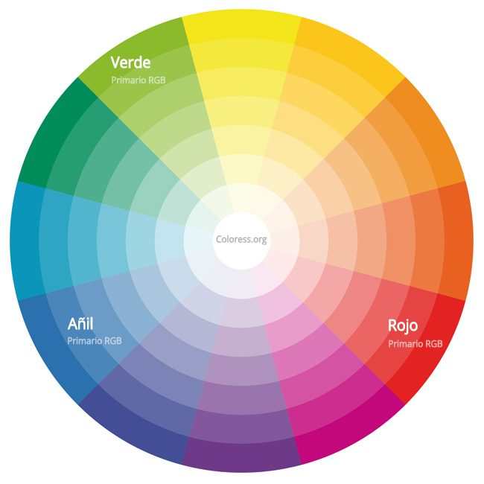
Introducción
Colores primarios → gama de colores arbitraria
*Imágenes extraídas de https://coloress.org/colores-primarios-secundarios-y-terciarios/
Notes:
Existen varias maneras de elegir los colores primarios, pero la más conocida es la que emplea los colores Rojo, Verde y Azul.

Slide 4
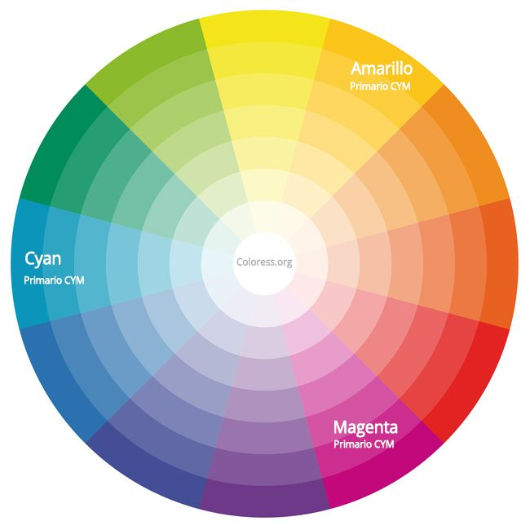
Introducción
Colores primarios → gama de colores arbitraria
*Imágenes extraídas de https://coloress.org/colores-primarios-secundarios-y-terciarios/
Notes:
También podríamos optar por el Cyan, Amarillo y Magenta.

Slide 5

Introducción
Colores primarios → gama de colores arbitraria
*Imágenes extraídas de https://coloress.org/colores-primarios-secundarios-y-terciarios/
Notes:
O por el Rojo, Amarillo y Azul.
Estos tres círculos cromáticos muestran las diferentes maneras de elegir los colores primarios. Sin embargo, es interesante notar que la gama de colores es exactamente la misma para los tres modelos.
Ya que hemos revisados los conceptos de colores primarios y cómo se combinan para obtener la gama completa de colores, podemos pasar a la definición de espacios de color.

Slide 6
Espacios de Color

Slide 7
Espacios de Color
Organización específica de colores
Modelo para representar colores
Notes:
Un espacio de color es una organización específica de colores que se utiliza para representar toda la gama de colores a partir de unos pocos colores de referencia.
Vale la pena destacar que los términos espacio de color y modelos de color se usan como sinónimos, aunque esto no es estrictamente correcto. Sin embargo, nosotros vamos a usar esta convención general, ya que no vamos a entrar el los detalles puntuales de cada concepto.
Para ilustrar estos conceptos, vamos a presentar de manera práctica un ejemplo basado en uno de los espacios de color más conocidos, el RGB. Los detalles de este espacio los veremos luego de este ejemplo.

Slide 8
Espacios de Color
Organización específica de colores
Modelo para representar colores
Notes:
Según lo que vimos en las filminas anteriores podemos tomar los colores primarios Rojo, Verde, Azul, y representar cualquier color del círculo cromático como una combinación de estos tres colores en diferentes intensidades. Por ejemplo, podríamos definir el color “rosa viejo” como una mezcla de colores que necesita 90% de rojo, 50% de verde y 50% de azul. Por lo tanto, al especificar la intensidad con la que se combinan los colores primarios con un número, lo que conseguimos es una estructura de datos...

Slide 9
Espacios de Color
Organización específica de colores
Modelo para representar colores
tupla: (R,G,B)
Notes:
… que no es otra cosa que una tupla con tres valores, en este caso representados por R, G y B. Ahora, usando esta estructura podemos especificar cualquier color de esta paleta o círculo cromático.
El rango de valores para especificar la intensidad de cada color puede variar, por ejemplo, de 0 a 1, de 0 a 100 o de 0 a 255. Para este ejemplo, si asumimos que un rango entre 0 y 255....

Slide 10
Espacios de Color
Organización específica de colores
Modelo para representar colores
tupla: (R,G,B)
(248,240,129)
(244,175,98)
(124,131,183)
Notes:
… vemos que los tres colores señalados en el círculo cromático tienen una asignación específica de valores, es decir, una representación específica en este espacio.
De esta manera podemos representar los colores como una estructura de datos muy simple, e.g. un vector de número enteros con 3 elementos.

Slide 11
Espacios de Color
Organización específica de colores
Modelo para representar colores
tupla: (R,G,B)
(248,240,129)
(0.972,0.941,0.506)
(244,175,98)
(0.957,0.686,0.384)
(124,131,183)
(0.486,0.514,0.718)
Notes:
Si el rango elegido para las intensidades va de 0 a 1, vemos que la representación cambia (i.e. un vector de tipo flotante con 3 elementos), pero los colores son exactamente los mismos.
Ahora vamos a repasar 2 de los espacios de color más utilizados en la práctica: RGB y escala de grises.

Slide 12
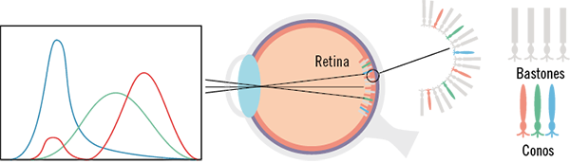
Espacios de Color - RGB
*Imagen extraída de http://reader.digitalbooks.pro/book/preview/38703/c1.html
Notes:
Este espacio de color está bioinspirado en el modelo triestímulo de la retina humana. La retina posee fotorreceptores sensibles a los colores, conocidos como conos. Hay tres tipos de conos, unos que perciben la luz roja, otros la verde y otros la azul. La combinación de estos tres colores es lo que permite distinguir todos los colores, es decir, el espectro visible.

Slide 13
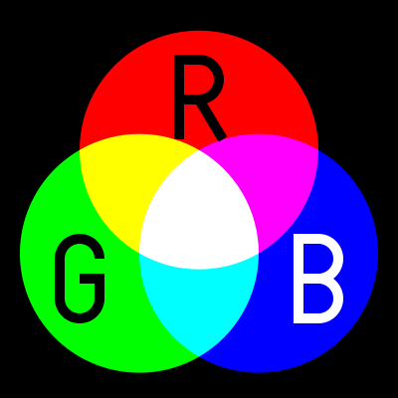
Espacios de Color - RGB
Notes:
Siguiendo este modelo biológico, se desarrolló el espacio de color RGB, donde cada color se expresa como la mezcla por adición de los tres colores primarios.

Slide 14
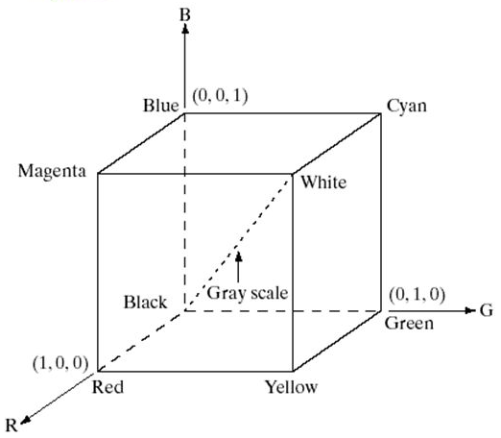
Espacios de Color - RGB
Notes:
En este espacio de color, un color se representa como un triplete (r, g, b), donde cada canal toma valores desde cero hasta un máximo definido. En la figura de la derecha el rango de valores para cada canal va de 0 a 1. En este caso se dice que el rango de valores está normalizado.
Entonces, cómo es que se representa una imagen completa con este espacio de color?

Slide 15
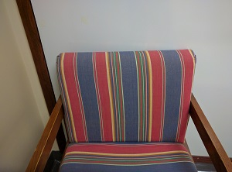
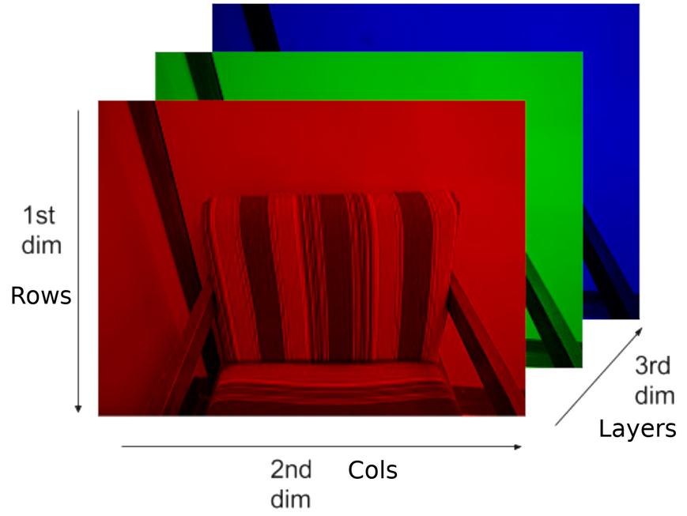
Espacios de Color - RGB
Notes:
La estructura de datos de una imagen RGB es un arreglo de 3 dimensiones. La primera dimensión corresponde a la altura de la imagen (filas del arreglo), la segunda al ancho de la imagen (las columnas), y la tercera a cada uno de los componentes o capas de la imagen.

Slide 16
Espacios de Color - RGB
(x,y)
(x,y)
(x,y)
(x,y)
Notes:
De esta manera, para determinar el color de un pixel con coordenadas (x,y), es necesario evaluar el valor de la celda con coordenada (x,y) en cada una de las capas.
Por lo tanto, una imagen completa se representa mediante una estructura de datos de 3 dimensiones

Slide 17
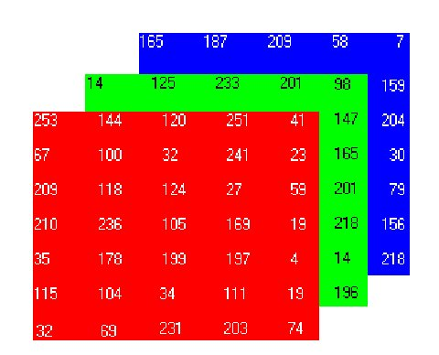
Espacios de Color - RGB
(x,y)
(x,y)
(x,y)
(x,y)
Notes:
Por lo tanto, una imagen completa se representa mediante una estructura de datos de 3 dimensiones, donde cada dimensión o canal se puede ver como una rejilla rectangular de N filas por M columnas.

Slide 18

Espacios de Color - Escala de grises
Notes:
Otro espacio de color muy utilizado en la práctica es la escala de grises. En este modelo la gama de colores no se obtiene combinando componentes, ya que posee una sola dimensión (i.e. un solo canal). Un color se representa con un único número, con valores desde cero hasta un valor máximo definido. El valor 0 corresponde al negro, el valor máximo al blanco, y el resto es una graduación de grises.
Entonces, cómo es que se representa una imagen completa con este espacio de color?

Slide 19
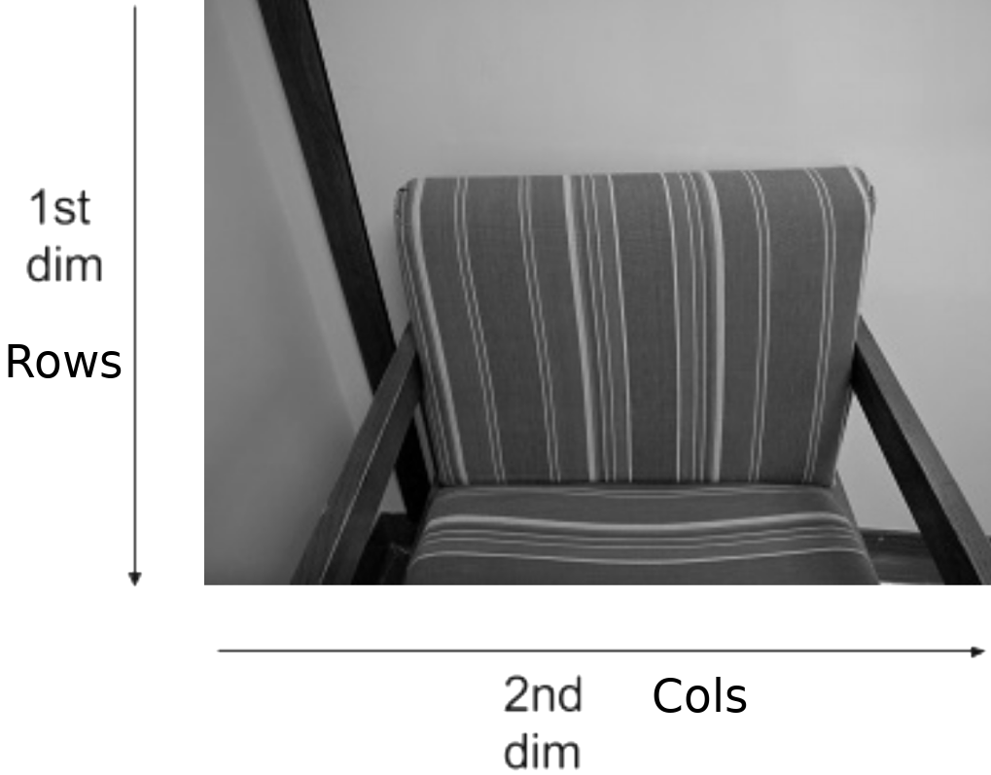
Espacios de Color - Escala de grises
(x,y)
Notes:
La estructura de datos de una imagen en escala de grises es un arreglo de 2 dimensiones. La primera dimensión corresponde a la altura de la imagen (filas del arreglo), la segunda al ancho de la imagen (las columnas). Para determinar el color de un pixel con coordenadas (x,y), solo es necesario evaluar el valor de la celda con coordenada (x,y).

Slide 20
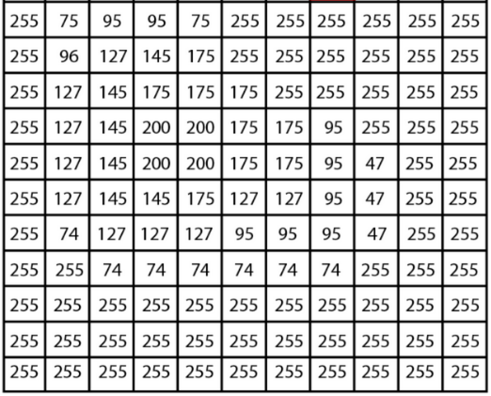
Espacios de Color - Escala de grises
(x,y)
Notes:
Por lo tanto, una imagen completa en escala de grises se representa mediante una estructura de datos 1 dimensiones, es decir una única capa que se puede ver como una rejilla rectangular de N filas y M columnas.

Slide 21
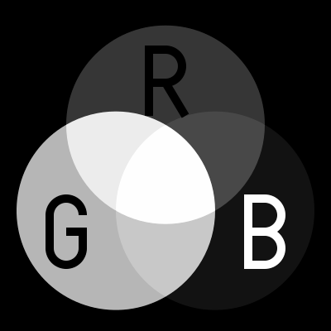
Espacios de Color - Conversión
Transformación en el espacio de color
Notes:
La conversión de un espacio de color a otro, es la traducción de la representación de un color de una base a otra. Esto ocurre normalmente en el contexto de convertir una imagen representada en un espacio de color a otro espacio de color, teniendo como objetivo que la imagen convertida se parezca lo más posible a la original

Slide 22
Espacios de Color - Conversión
Transformación en el espacio de color
RGB to Gray
Y←0.299⋅R+0.587⋅G+0.114⋅B
Notes:
Por ejemplo, la conversión del espacio de color RGB a escala de grises es una operación simple, donde se suma el valor de cada componente RGB luego de multiplicarlo por una constante, lo que da como resultado un valor de intensidad en escala de grises.
Las conversiones entre otros espacios de color suelen ser operaciones más complejas. Sin embargo omitimos los detalles en este video.

Slide 23
Filtros lineales

Slide 24
Filtros lineales
Técnica para modificar o mejorar una imagen
Notes:
Por ejemplo, se puede filtrar una imagen para enfatizar ciertas características o eliminar otras:

Slide 25
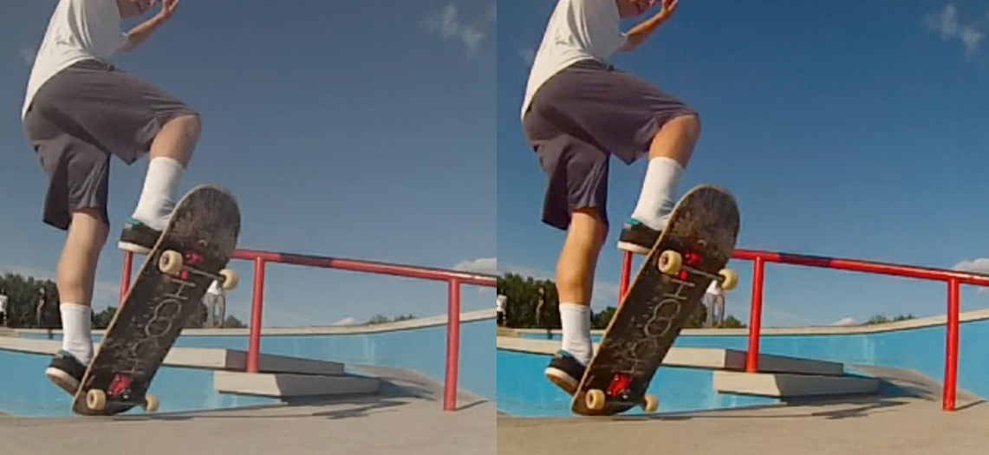
Filtros lineales
Técnica para modificar o mejorar una imagen
Notes:
Enfatizar y resaltar colores

Slide 26
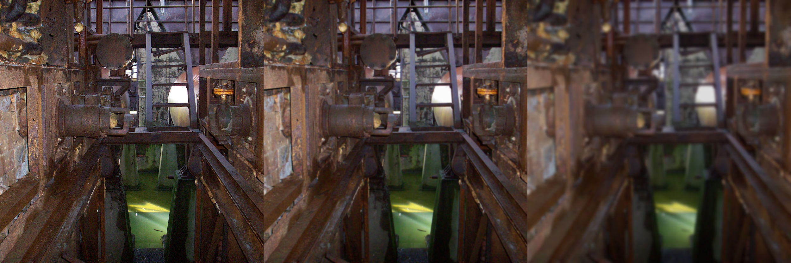
Filtros lineales
Técnica para modificar o mejorar una imagen
Notes:
Difuminar la imagen

Slide 27
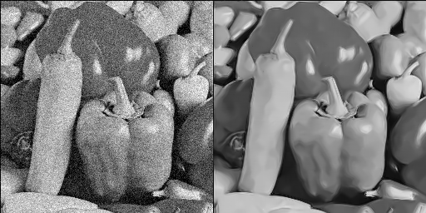
Filtros lineales
Técnica para modificar o mejorar una imagen
Notes:
Limpiar el ruido de una imagen

Slide 28
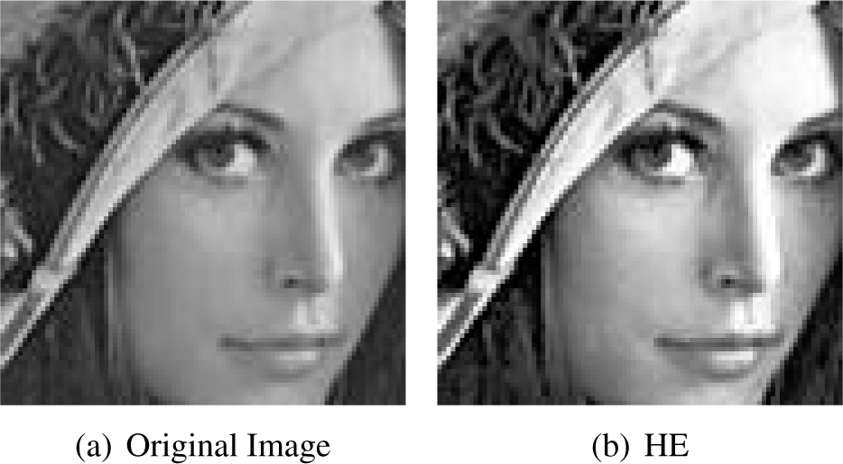
Filtros lineales
Técnica para modificar o mejorar una imagen
Notes:
Enfocar o “afilar” una imagen

Slide 29
Filtros lineales
Técnica para modificar o mejorar una imagen
Produce una nueva imagen a partir de la original
Notes:
Como vimos en los ejemplos anteriores, un filtro lineal produce una nueva imagen a partir de una imagen dada. Es decir, construye un nuevo arreglo del mismo tamaño que la imagen, mientras que la información de la imagen de entrada se mantiene inalterable.
En términos prácticos de implementación, esto significa que durante el filtrado se tienen que mantener dos estructuras de datos separadas, una para la imagen de entrada y otra para imagen de salida.

Slide 30
Filtros lineales
Técnica para modificar o mejorar una imagen
Produce una nueva imagen a partir de la original
Es una operación de vecindad (neighborhood)
Notes:
El filtrado es una operación de vecindad.

Slide 31
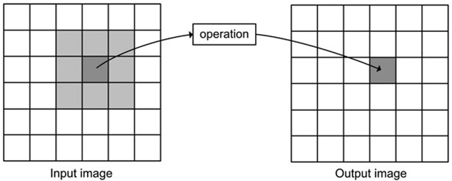
Filtros lineales
Técnica para modificar o mejorar una imagen
Produce una nueva imagen a partir de la original
Es una operación de vecindad (neighborhood)
Notes:
Esto significa que el valor de un píxel con coordenadas (X,Y) en la imagen de salida, se determina mediante una operación sobre los valores de los píxeles en la vecindad del píxel con coordenadas (X,Y) en la imagen de entrada.
Básicamente, la vecindad de un píxel es el conjunto de píxeles que quedan determinados por sus ubicaciones en relación con ese píxel. La forma y tamaño del vecindario se puede definir de muchas maneras distintas. En este caso decimos que es un vecindario de 3x3.

Slide 32
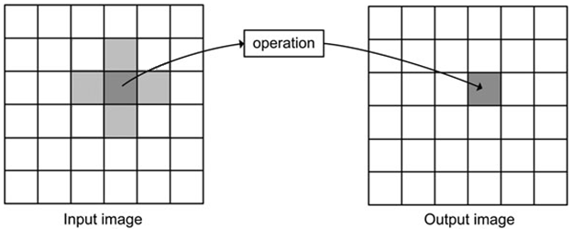
Filtros lineales
Técnica para modificar o mejorar una imagen
Produce una nueva imagen a partir de la original
Es una operación de vecindad (neighborhood)
Notes:
Acá tenemos otro ejemplo, donde el vecindario no tiene en cuenta las esquinas. Este se conoce como vecindario de grado 1, ya que toma todos los píxeles a una distancia menor igual a 1.

Slide 33
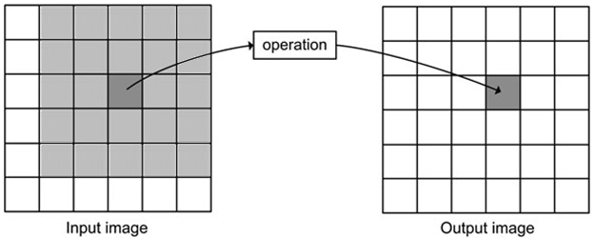
Filtros lineales
Técnica para modificar o mejorar una imagen
Produce una nueva imagen a partir de la original
Es una operación de vecindad (neighborhood)
Notes:
Este es un vecindario de 5x5, y así sucesivamente.
Y cómo se realiza esta operación de vecindad? Es decir, como se combinan los píxeles del vecindario para obtener el nuevo píxel en la imagen de salida?

Slide 34
Filtros lineales
Técnica para modificar o mejorar una imagen
Produce una nueva imagen a partir de la original
Es una operación de vecindad (neighborhood)
Un píxel de salida es una combinación lineal de la vecindad del pixel de entrada
Notes:
Un píxel en la imagen de salida se calcula como una combinación lineal de los valores de los píxeles en la vecindad de la imagen de entrada.
Veamos un ejemplo de este cálculo para un vecindario de tamaño 3x3.

Slide 35
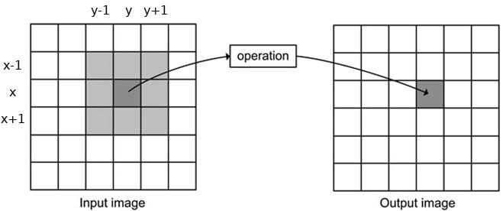
Filtros lineales
I'( x , y ) = c₁ * I( x-1 , y-1 ) + c₂ * I( x-1 , y ) + c₃ * I( x-1 , y+1 ) +
c₄ * I( x , y-1 ) + c₅ * I( x , y ) + c₆ * I( x , y+1 ) +
c₇ * I( x+1 , y-1 ) + c₈ * I( x+1 , y ) + c₉ * I( x+1 , y+1 )
Notes:
La expresión que tenemos arriba representa la combinación lineal, es decir, una suma ponderada de los valores de píxeles del vecindario correspondiente al píxel (x,y), donde cada elemento del vecindario está multiplicado por una constante.
En esta expresión, I' representa la imagen de salida y I la de entrada. Las coordenadas (x,y) indican el pixel que se está evaluando en cada término de la combinación lineal. Por lo que I(x,y) es el color que posee ese píxel en las coordenadas (x,y).

Slide 36
Filtros lineales
I'( x , y ) = c₁ * I( x-1 , y-1 ) + c₂ * I( x-1 , y ) + c₃ * I( x-1 , y+1 ) +
c₄ * I( x , y-1 ) + c₅ * I( x , y ) + c₆ * I( x , y+1 ) +
c₇ * I( x+1 , y-1 ) + c₈ * I( x+1 , y ) + c₉ * I( x+1 , y+1 )
Notes:
En el ejemplo, las constantes se muestran en rojo, mientras que las coordenadas relativas de los píxeles del vecindario se muestran es azul.
Es importante notar que las coordenadas de los píxeles pueden variar en función del valor que tomen las variables (x,y), pero las constantes siempre son las mismas y multiplican al mismo elemento relativo del vecindario.

Slide 37
Filtros lineales
I'( x , y ) = c₁ * I( x-1 , y-1 ) + c₂ * I( x-1 , y ) + c₃ * I( x-1 , y+1 ) +
c₄ * I( x , y-1 ) + c₅ * I( x , y ) + c₆ * I( x , y+1 ) +
c₇ * I( x+1 , y-1 ) + c₈ * I( x+1 , y ) + c₉ * I( x+1 , y+1 )
Notes:
Por ejemplo, la constante c1 siempre multiplica al vecino de arriba a la izquierda...

Slide 38
Filtros lineales
I'( x , y ) = c₁ * I( x-1 , y-1 ) + c₂ * I( x-1 , y ) + c₃ * I( x-1 , y+1 ) +
c₄ * I( x , y-1 ) + c₅ * I( x , y ) + c₆ * I( x , y+1 ) +
c₇ * I( x+1 , y-1 ) + c₈ * I( x+1 , y ) + c₉ * I( x+1 , y+1 )
Notes:
c2 al vecino de arriba al centro...

Slide 39
Filtros lineales
I'( x , y ) = c₁ * I( x-1 , y-1 ) + c₂ * I( x-1 , y ) + c₃ * I( x-1 , y+1 ) +
c₄ * I( x , y-1 ) + c₅ * I( x , y ) + c₆ * I( x , y+1 ) +
c₇ * I( x+1 , y-1 ) + c₈ * I( x+1 , y ) + c₉ * I( x+1 , y+1 )
Notes:
c3 al vecino de arriba a la derecha...

Slide 40
Filtros lineales
I'( x , y ) = c₁ * I( x-1 , y-1 ) + c₂ * I( x-1 , y ) + c₃ * I( x-1 , y+1 ) +
c₄ * I( x , y-1 ) + c₅ * I( x , y ) + c₆ * I( x , y+1 ) +
c₇ * I( x+1 , y-1 ) + c₈ * I( x+1 , y ) + c₉ * I( x+1 , y+1 )
Notes:
c4 al vecino del medio a la izquierda...

Slide 41
Filtros lineales
I'( x , y ) = c₁ * I( x-1 , y-1 ) + c₂ * I( x-1 , y ) + c₃ * I( x-1 , y+1 ) +
c₄ * I( x , y-1 ) + c₅ * I( x , y ) + c₆ * I( x , y+1 ) +
c₇ * I( x+1 , y-1 ) + c₈ * I( x+1 , y ) + c₉ * I( x+1 , y+1 )
Notes:
Y así sucesivamente.
De esta manera, siendo que cada constante siempre multiplica al mismo elemento del vecindario relativo a (x,y), podemos representar el conjunto de valores constantes como una matriz.

Slide 42
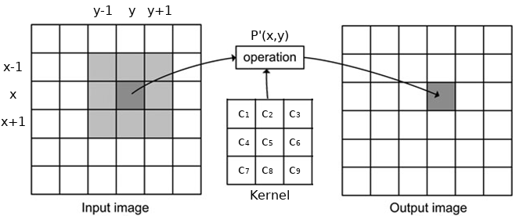
Filtros lineales
I'( x , y ) = c₁ * I( x-1 , y-1 ) + c₂ * I( x-1 , y ) + c₃ * I( x-1 , y+1 ) +
c₄ * I( x , y-1 ) + c₅ * I( x , y ) + c₆ * I( x , y+1 ) +
c₇ * I( x+1 , y-1 ) + c₈ * I( x+1 , y ) + c₉ * I( x+1 , y+1 )
Notes:
Esta matriz se conoce como filtro o kernel. Ahora podemos calcular esta combinación lineal para cualquier elemento de una imagen realizando directamente operaciones matriciales, muy convenientes para ser implementadas eficientemente.
Ya sabemos cómo aplicar un filtro sobre un píxel de una imagen. Entonces, cómo hacemos para aplicar el filtro a toda la imagen? Muy simple, aplicamos el filtro píxel a píxel sobre toda la imagen...

Slide 43
Filtros lineales - Sliding windows
Notes:
Tal como se muestra en esta animación. La región celeste representa la imagen de entrada. La región verde que se desplaza representa el vecindario que se tiene en cuenta para calcular cada pixel rojo en la imagen de salida de la derecha. Este proceso se lo conoce como sliding windows (ventana deslizante).
Finalmente, la región gris representa píxeles auxiliares que se agregan artificialmente a la imagen de entrada para resolver un problema de implementación del filtrado. Para este ejemplo, si tenemos en cuenta que el primer elemento de la imagen tiene coordenadas (0,0), el vecino superior izquierdo tendría coordenadas (-1,-1), y cualquier lenguaje de programación nos devolvería un error al intentar procesar esos índices. A este proceso se lo conoce como padding (relleno).

Slide 44
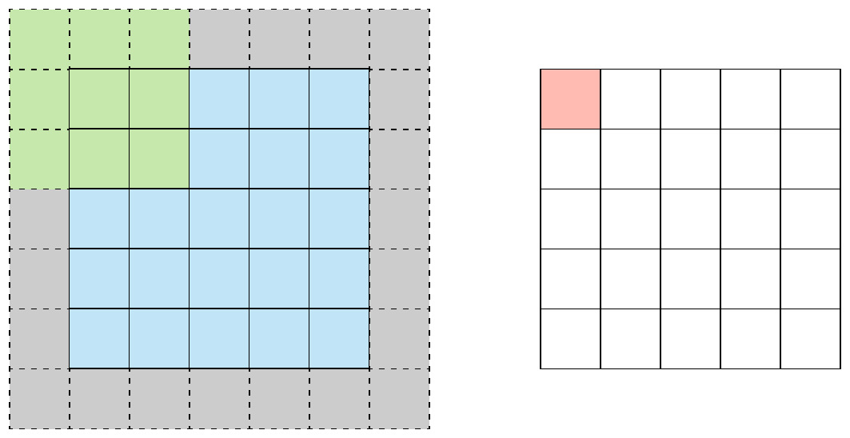
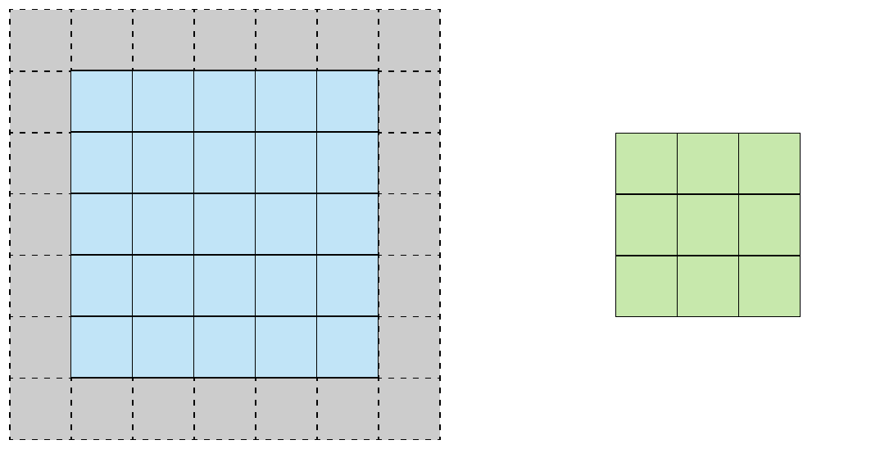
Filtros lineales - Padding
2 3 6 8 2
3 1 7 5 6
0 6 8 4 6
3 8 6 7 5
1 4 1 8 9
2 3 6 8 2
3 1 7 5 6
0 6 8 4 6
3 8 6 7 5
1 4 1 8 9
1/9 1/9 1/9
1/9 1/9 1/9
1/9 1/9 1/9
Filtro promedio
Notes:
Para ejemplificar este proceso, suponemos que los píxeles de la imagen toman estos valores y vamos a aplicar un filtro conocido como filtro promedio, es decir, que tiene todos sus elementos iguales a 1/9.
Entonces, antes de aplicar este filtro tenemos que asignarle valores a los píxeles de relleno. En la práctica, contamos con varios enfoques de padding para definir estos valores.

Slide 45
Filtros lineales - Padding
2 2 3 6 8 2 2
2
3
0
3
1
2 3 6 8 2
3 1 7 5 6
0 6 8 4 6
3 8 6 7 5
1 4 1 8 9
2
6
6
5
9
2,3
1 1 4 1 8 9 9
(2+2+3+2+2+3+3+3+1)*(1/9) = 21/9
Notes:
Un primer enfoque de padding consiste en repetir los valores del píxel más cercano a cada píxel auxiliar. Para el primer píxel, el cálculo de la combinación lineal da como resultado un valor de 2.3, que es lo mismo que el promedio de los nueve valores de la región verde.

Slide 46
Filtros lineales - Padding
0 0 0 0 0 0 0
0
0
0
0
0
2 3 6 8 2
3 1 7 5 6
0 6 8 4 6
3 8 6 7 5
1 4 1 8 9
0
0
0
0
0
1
0 0 0 0 0 0 0
(0+0+0+0+2+3+0+3+1)*(1/9) = 1
Notes:
Un segundo enfoque consiste en rellenar con píxeles iguales a 0. Esto da como resultado un píxel con valor igual a 1.
Es importante destacar que estamos usando exactamente el mismo filtro y la misma operación. La diferencia en el resultado es producto del enfoque de padding elegido.

Slide 47
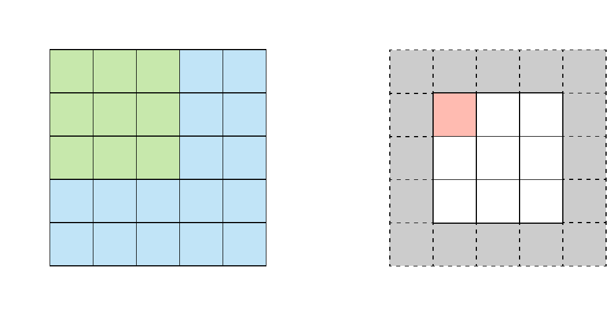
Filtros lineales - Padding
2 3 6 8 2
3 1 7 5 6
0 6 8 4 6
3 8 6 7 5
1 4 1 8 9
4
(2+3+6+3+1+7+0+6+8)*(1/9) = 4
Notes:
Un tercer enfoque consiste en no agregar píxeles auxiliares, con lo que la imagen de salida va a ser más pequeña que la imagen de entrada. En esta figura los píxeles grises de la imagen de salida representan los píxeles no calculados respecto a los enfoques anteriores.

Slide 48
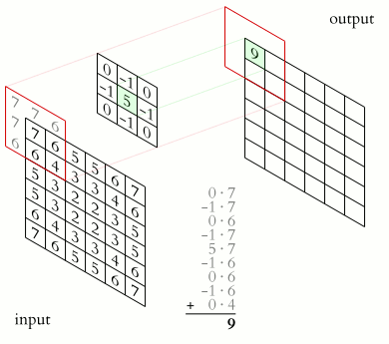
Filtros lineales
Notes:
Por último, en este esquema vemos un ejemplo completo que nos permite resumir todo lo explicado anteriormente. Según la perspectiva que ofrece la figura, en el frente tenemos la imagen de entrada, en el centro la matriz de filtro o kernel (en este caso un filtro sharpened o afilado), y en el fondo la matriz de salida con un solo píxel estimado. También podemos ver el resultado obtenido de la combinación lineal para el primer píxel, que se estima a partir de los elementos del vecindario y el kernel.
Además, en la figura también se ve como se agregan artificialmente píxeles en el borde de la imagen repitiendo el valor de los píxeles más cercanos. En la siguiente animación se puede ver el proceso completo para toda la imagen.

Slide 49
Filtros lineales
Notes:
En este caso particular el kernel que se aplica produce el efecto que se muestra en la imagen inferior de Lena, y que es conocido como sharpened (o afilado).

Slide 50
Correlación y Convolución

Slide 51
Correlación y Convolución
Filtros lineales para procesar información de una imagen
muy simples, pero extremadamente útiles
fácil de analizar y entender
fáciles de implementar y permiten cómputo eficiente
Notes:
Correlación y Convolución son operaciones utilizadas para extraer información de las imágenes. Son filtros lineales, por lo tanto heredan muchas de sus ventajas:
Son operaciones muy simples que podemos realizar sobre una imagen pero extremadamente útiles, y se pueden analizar y comprender muy bien.
Son fáciles de implementar y se pueden calcular de manera muy eficiente.
Estas ventajas se derivan a partir de dos características clave de los filtros lineales: son invariantes por desplazamiento y son lineales.

Slide 52
Correlación y Convolución
Filtros lineales para procesar información de una imagen
muy simples, pero extremadamente útiles
fácil de analizar y entender
fáciles de implementar y permiten cómputo eficiente
Invariantes por desplazamiento (shift-invariant)
misma operación en cada punto de la imagen
Lineales
reemplaza cada píxel con una combinación lineal de sus vecinos
Notes:
Invariantes por desplazamiento significa que realizamos la misma operación en cada punto de la imagen. Esto implica que, sin importar el orden en que se elijan los píxeles, siempre produce el mismo resultado para la misma imagen de entrada y el mismo kernel.
Lineal significa que reemplazamos cada píxel con una combinación lineal de sus vecinos.

Slide 53
Correlación y Convolución
Filtros lineales para procesar información de una imagen
muy simples, pero extremadamente útiles
fácil de analizar y entender
fáciles de implementar y permiten cómputo eficiente
Invariantes por desplazamiento (shift-invariant)
misma operación en cada punto de la imagen
Lineales
reemplaza cada píxel con una combinación lineal de sus vecinos
Operaciones casi idénticas
Notes:
Correlación y convolución son conceptos desarrollados en el campo del procesamientos de señales continuas, y heredados más tarde por el campo de procesamiento de imágenes digitales. Sin embargo, a los efectos prácticos de este curso, vamos a considerar convolución y correlación como operaciones casi idénticas. Ambas emplean una matriz de filtro y la idea de combinación lineal para estimar el valor de un nuevo píxel. En resumen, y en el contexto de computer vision, se diferencian solamente en la utilidad práctica que le damos a cada una.

Slide 54
Correlación y Convolución
-1 | -2 | -1
-2 | 0 | 0
-1 | 0 | 1
Matriz de filtro
Notes:
Por ejemplo, tomemos esta matriz de filtro. Si durante la operación de filtrado lo aplicamos tal como está, entonces...

Slide 55
Correlación y Convolución
-1 | -2 | -1
-2 | 0 | 0
-1 | 0 | 1
-1 | -2 | -1
-2 | 0 | 0
-1 | 0 | 1
Matriz de filtro
Kernel de Correlación
Notes:
… decimos que esta operación es de correlación, y a la matriz la llamamos kernel de correlación.

Slide 56
Correlación y Convolución
-1 | -2 | -1
-2 | 0 | 0
-1 | 0 | 1
-1 | -2 | -1
-2 | 0 | 0
-1 | 0 | 1
1 | 0 | -1
0 | 0 | -2
-1 | -2 | -1
Matriz de filtro
Kernel de Correlación
Kernel de Convolución
Notes:
En cambio, si giramos la matriz 180 grados, obtenemos un kernel de convolución, y decimos que la operación es una convolución. Vale la pena resaltar que si la matriz de filtro es simétrica, los kernel de correlación y convolución son iguales.
Entonces, en que más se diferencian? Cuando usamos correlación y cuando usamos convolución?

Slide 57
Correlación y Convolución
Correlación:
medida de similitud
Convolución:
medida de efecto
Notes:
Entonces, en que más se diferencian? Cuando usamos correlación y cuando usamos convolución?
En el contexto del procesamiento de imágenes, correlación se define como una medida de la similitud entre dos imágenes, mientras que convolución se define como una medida del efecto de una imagen (o filtro) en otra imagen.

Slide 58
Correlación y Convolución
Correlación:
medida de similitud
aplicar un único filtro
buscar una plantilla en una imagen (template matching)
Convolución:
medida de efecto
aplicar múltiples filtros
suavizar (blur) y detectar bordes (edge detection)
Notes:
En general, usamos el término correlación cuando el problema requiere procesar la imagen mediante un único filtro, por ejemplo, hacer coincidir una plantilla con alguna parte de la imagen (problema conocido como template matching). Mientras que convolución la usamos para las operaciones de procesamiento de imágenes, como el suavizado (blur), afilado (sharpened), realce de bordes (edge enhancement), detección de bordes (edge detection) y otros.

Slide 59

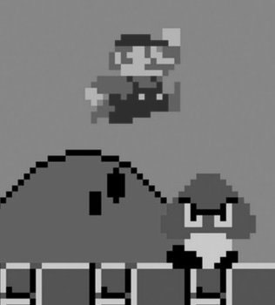
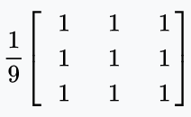
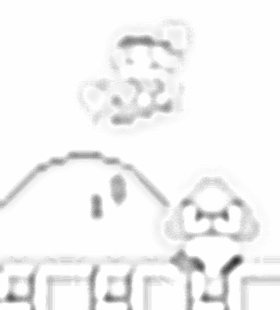
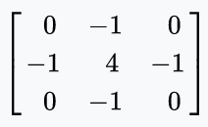
Correlación y Convolución
Correlación:
Convolución:
Plantilla
Imagen
Filtro de suavizado y bordes
Notes:
En estas figuras podemos ver ejemplos de cada una. A la izquierda, un ejemplo correlación para template matching, y a la derecha un ejemplo dos convoluciones para suavizado y detección de bordes.

Slide 60
Correlación y Convolución
Correlación:
medida de similitud
aplicar un único filtro
buscar una plantilla en una imagen (template matching)
operación no necesariamente asociativa
Convolución:
medida de efecto
aplicar múltiples filtros
suavizar (blur) y detectar bordes (edge detection)
operación asociativa
Notes:
La razón por la que necesitamos la convolución es porque es asociativa, mientras que la correlación en general no lo es.

Slide 61
Correlación y Convolución
Correlación:
medida de similitud
aplicar un único filtro
buscar una plantilla en una imagen (template matching)
operación no necesariamente asociativa
Convolución:
medida de efecto
aplicar múltiples filtros
suavizar (blur) y detectar bordes (edge detection)
operación asociativa
Asociatividad: ( I * S ) * B = I * ( S * B )
I: imagen
S: filtro suavizado
B: filtro bordes
convolución de filtro con imagen
pre-convolución de filtros
Notes:
La propiedad de asociatividad es lo que permite pre-convolucionar los filtros en uno solo, de modo que la operación de convolución sobre la imagen se hace a partir de una única matriz de convolución.
Por ejemplo, se puede pre-convolucionar un filtro de suavizado S, con un filtro de detección de bordes B, y la matriz resultado se puede usar como filtro de convolución para aplicar a la imagen I los dos filtros a la vez en una sola operación. De esta manera, si se necesitan usar varios filtros en sucesión, en varias imágenes, tiene sentido combinar los filtros múltiples en un solo con anticipación y luego aplicarlo a todas las imágenes.
Por otro lado, no nos importa que la correlación no sea asociativa, porque realmente no tiene sentido combinar dos plantillas distintas que estamos buscando en una imagen.
De nuevo, vale la pena aclarar que estos conceptos se heredan desde la disciplina del procesamiento de señales, por lo que la demostración de las propiedades de correlación y convolución quedan fuera del alcance de este curso.

Slide 62
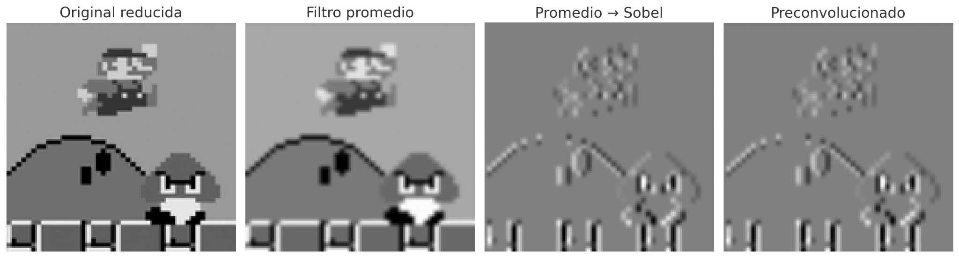
Correlación y Convolución
Asociatividad: ( I * S ) * B = I * ( S * B )
I: imagen
S: filtro suavizado
B: filtro bordes
convolución de filtro con imagen
pre-convolución de filtros
Notes:
La propiedad de asociatividad es lo que permite pre-convolucionar los filtros en uno solo, de modo que la operación de convolución sobre la imagen se hace a partir de una única matriz de convolución.
Por ejemplo, se puede pre-convolucionar un filtro de suavizado S, con un filtro de detección de bordes B, y la matriz resultado se puede usar como filtro de convolución para aplicar a la imagen I los dos filtros a la vez en una sola operación. De esta manera, si se necesitan usar varios filtros en sucesión, en varias imágenes, tiene sentido combinar los filtros múltiples en un solo con anticipación y luego aplicarlo a todas las imágenes.
Por otro lado, no nos importa que la correlación no sea asociativa, porque realmente no tiene sentido combinar dos plantillas distintas que estamos buscando en una imagen.
De nuevo, vale la pena aclarar que estos conceptos se heredan desde la disciplina del procesamiento de señales, por lo que la demostración de las propiedades de correlación y convolución quedan fuera del alcance de este curso.

Slide 63
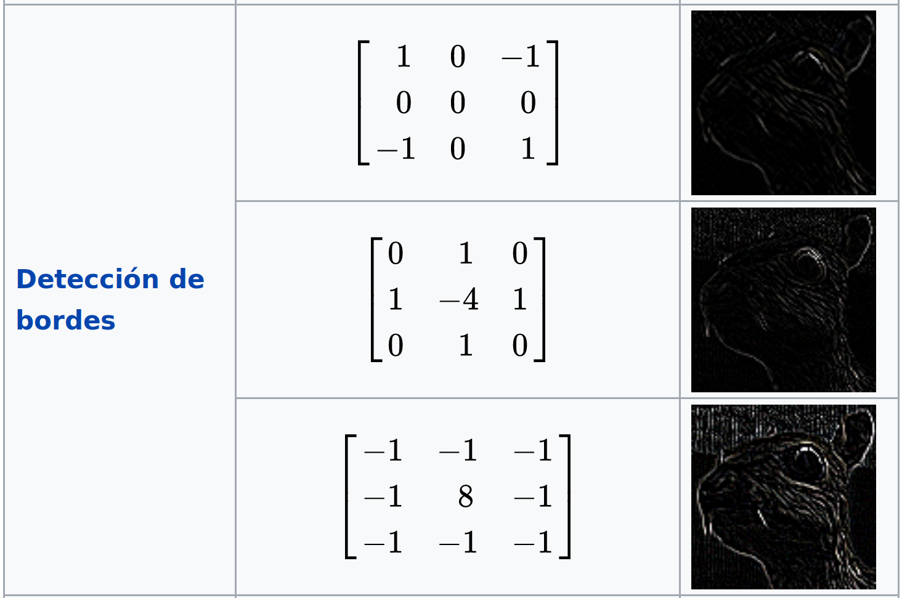
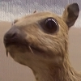
Ejemplos
Imagen original
Notes:
Finalmente, a continuación veremos algunos ejemplos de operaciones típicamente utilizadas en procesamiento de imágenes, junto a su matriz de filtro y el resultado obtenido.

Slide 64
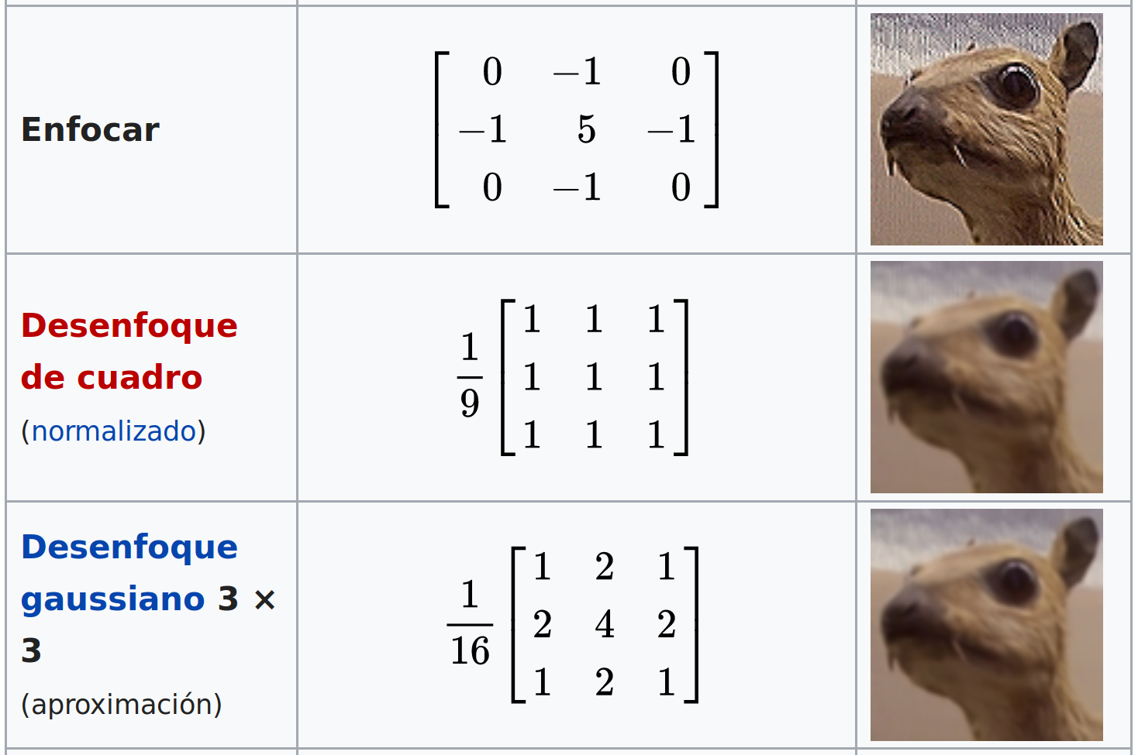
Ejemplos
Imagen original

Slide 65
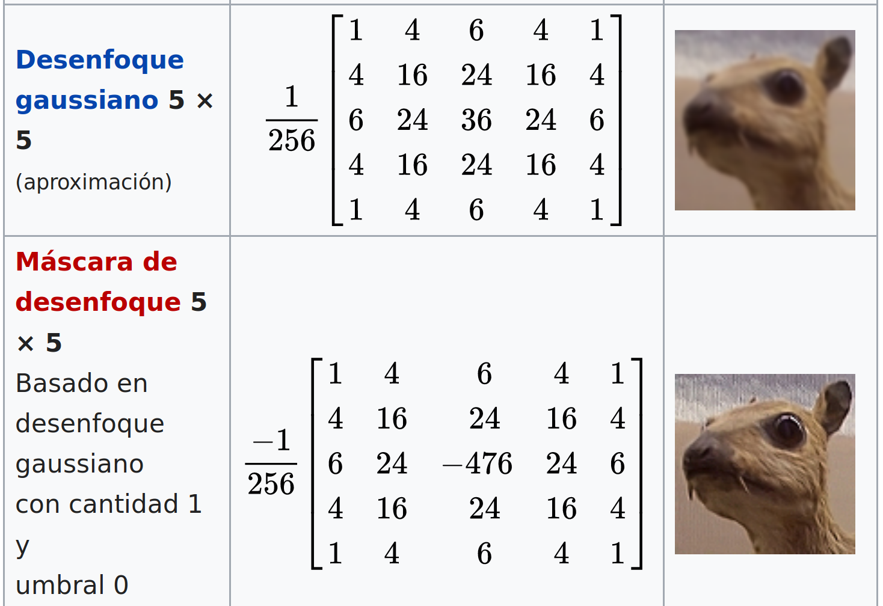
Ejemplos
Imagen original

Slide 66
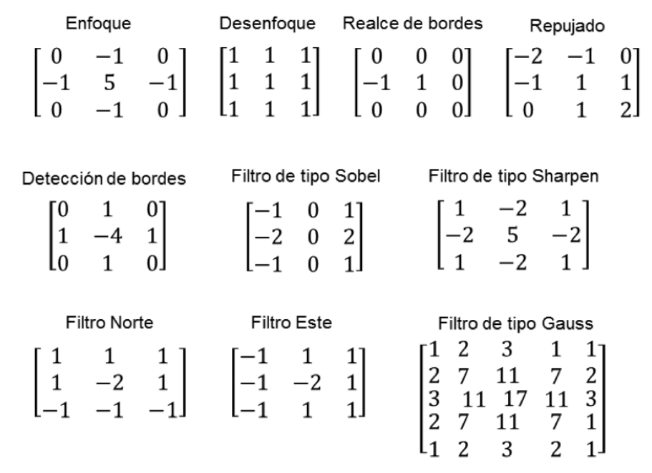
Ejemplos

